Slide 1
Koľkokrát je Grónsko menšie než Afrika?

Slide 2
Analýza mentálnych máp Afriky
2 gymnáziá, 2 štáty
6 tried z každého štátu
152 participantov z Česka
115 participantov zo Slovenska
267 mentálnych máp
14 agregovaných mentálnych máp

Slide 3
Zber dát
Dotazník – slepá mapa
„Do mapy zakresli maximálne 10 geografických prvkov“
1 038 zakreslených prvkov na Slovensku
1 419 prvkov zakreslených v Česku

Slide 4
Spracovanie dát
10 (11) najčastejších prvkov
Georeferencovanie pomocou Control Points
Shapefile-y
Body, línie, polygóny
Nástroje Buffer, Erase, Intersect

Slide 5
Transformácia dát do ArcMap10
Priehľadnosť prvku
Farba

Slide 6
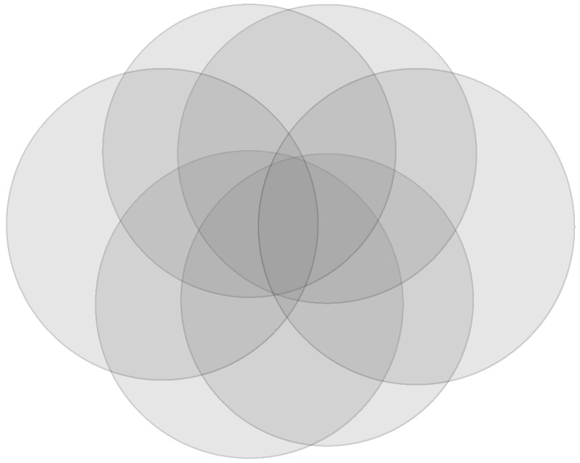
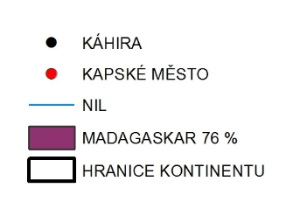
Legenda
Názorná legenda
Klasická legenda

Slide 7
Agregované mentálne mapy

Slide 8
Výsledky analýzy
Všeobecné trendy
5 najčastejších prvkov v každej triede
Dobré znalosti lokalizácie
Horší odhad rozlohy, presah hraníc
Najúspešnejšie triedy

Slide 9
Egypt
Tunisko

Slide 10
Sahara a JAR

Slide 11
Níl
Česká republika
Slovensko

Slide 12
Porovnanie krajín
Podobnosti
rozľahlejší Egypt, Tunisko
menšia rozloha Sahary
presah JAR na sever
Níl západnejšie
Česko
Slovensko
6 rovnakých prvkov
1 pohorie
štáty v severnej Afrike
more len v 1 triede
Nigéria, Kongo
5 rovnakých prvkov
1 pohorie
Rieka Kongo
moria, oceány, záliv, prieplav
Etiópia, Keňa

Slide 13
Ďakujem za pozornosť!

